Slide 1
从2018年高考全国卷历史试题
看历史学科核心素养的落实
北京师范大学克拉玛依附属学校 邓生禄

Slide 2
1
3
历史学科核心素养解读
全国卷Ⅱ历史试题解析
2
4
历史学科学业质量水平解读
克拉玛依模考试题简析

Slide 3
01.历史学科核心素养解读

Slide 4
历史学科核心素养解读
参考论文：
朱汉国：《历史学科核心素养释义》，载《历史教学》（上半月刊），2018年第05期

Slide 5
历史学科核心素养解读
学科核心素养：
指学生在接受某一学科教育过程中，以学科知识技能为基础，整合了情感、态度或价值观在内的，逐步形成的适应个人终生发展和社会发展需要的正确的价值观念、必备品格和关键能力。

Slide 6
历史学科核心素养解读
1
价值观念：社会主义核心价值观
历史学科核心素养
必备品格：政治思想品格（五个认同）、道德品格、史学品格（求真精神、贯通意识、批判思维）
2
关键能力：运用科学的史学理论和方法来认识和解释历史的能力。
3

Slide 7
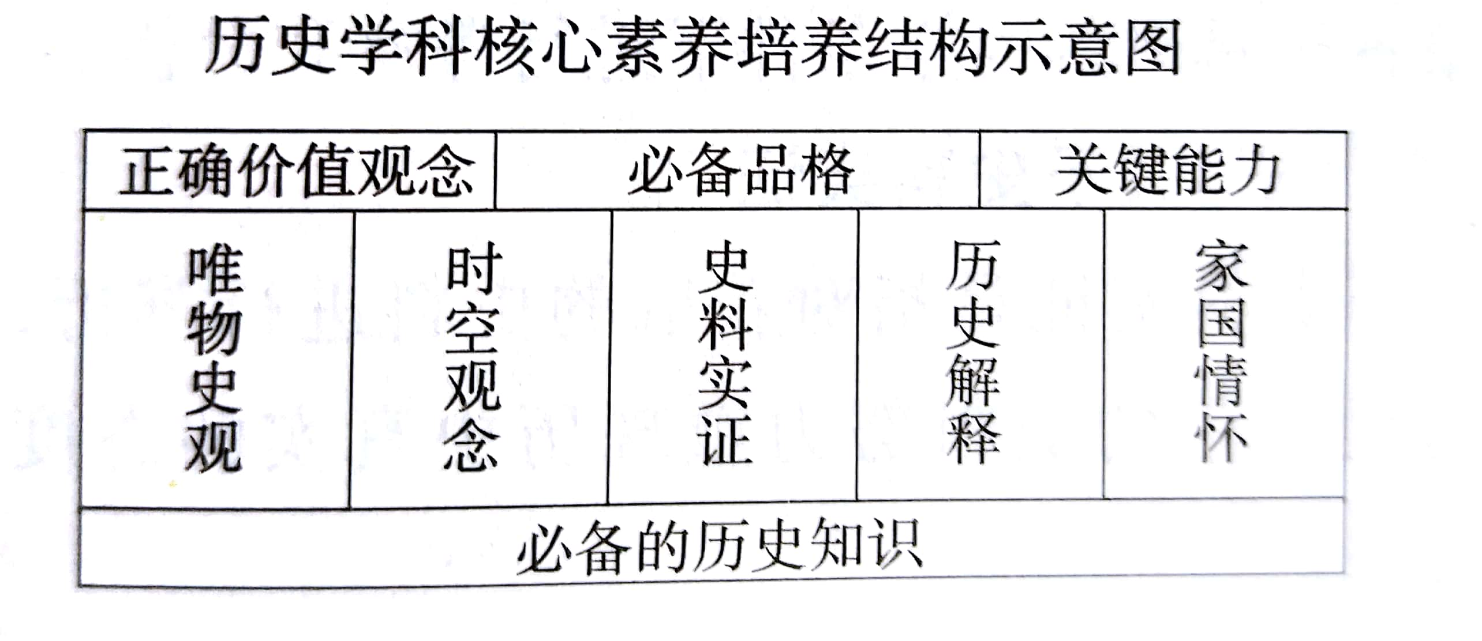
历史学科核心素养解读

Slide 8
历史学科核心素养解读
社会存在与社会意识
01
生产力与生产关系
唯物史观
经济基础与上层建筑
正确运用阶级分析法；人民群众是历史的创造者；人类社会从低级到高级发展

Slide 9
历史学科核心素养解读
时空观念是在特定的时间联系和空间联系中对事物进行观察、分析的意识和思维方式。
02
时空定位
时空观念
时序观念（时间上的纵向联系）
空间观念（空间上的横向联系）

Slide 10
历史学科核心素养解读
史料实证是指对获取的史料进行辨析，并运用可信的史料努力重现历史真实的态度与方法。
03
史料实证
认识史料的重要性并知道什么是史料
收集并辨析史料；运用史料提出自己的历史认识

Slide 11
历史学科核心素养解读
历史解释是指以史料为依据，对历史事物进行理性分析和客观评判的态度、能力和方法。
04
历史解释
认识历史解释
学会历史解释

Slide 12
历史学科核心素养解读
历史学科核心素养的运用要求，都是历史解释：
唯物史观中要求能够将唯物史观运用于历史的学习与探究中，是历史解释。
时空观念素养中要求能够在不同的时空框架下对史事作出合理解释，是历史解释。
史料实证素养中关于实证过程的要求，实际上就是历史解释的过程。
历史解释要以唯物史观为指导，要有时空观念，要有实证精神。

Slide 13
历史学科核心素养解读
家国情怀是学习和探究历史应具有的人文追求，体现了对国家富强、人民幸福的情感，以及对国家的高度认同感、归属感和使命感。
05
家国情怀
五个认同
正确三观
三个自信
国际视野

Slide 14
历史学科核心素养解读
历史学科五个核心素养的地位：
唯物史观是诸素养得以达成的理论保证；时空观念是诸素养中学科本质的体现；史料实证是诸素养得以达成的必要途径；历史解释是诸素养中对历史思维与表达能力的要求；家国情怀是诸素养中价值追求的目标。

Slide 15
02.历史学科学业质量水平解读

Slide 16
历史学科学业质量水平解读
历史学科学业质量水平是如何确定的？
课程目标是对五个核心素养内涵的具体解读。
在课程目标的基础上，对历史学科核心素养水平进行划分。
在历史学科核心素养水平划分的基础上进行相同水平的整合，形成历史学科学业质量水平。

Slide 17
历史学科学业质量水平解读
历史学科学业质量水平的价值？
是阶段性评价、学业水平合格性考试和等级性考试的命题依据。
学业质量水平2是高中毕业生在本学科应该达到的合格要求。
学业质量水平4是学业水平等级性考试的命题依据。

Slide 18
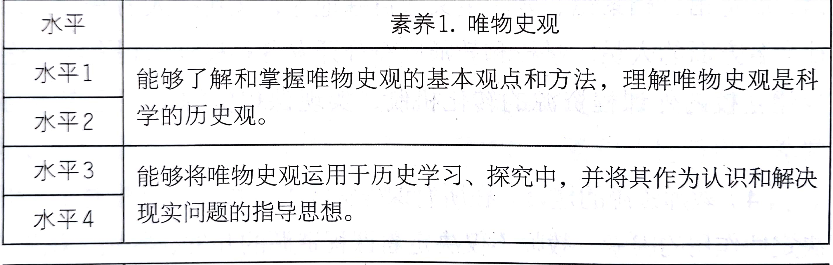
历史学科学业质量水平解读

Slide 19
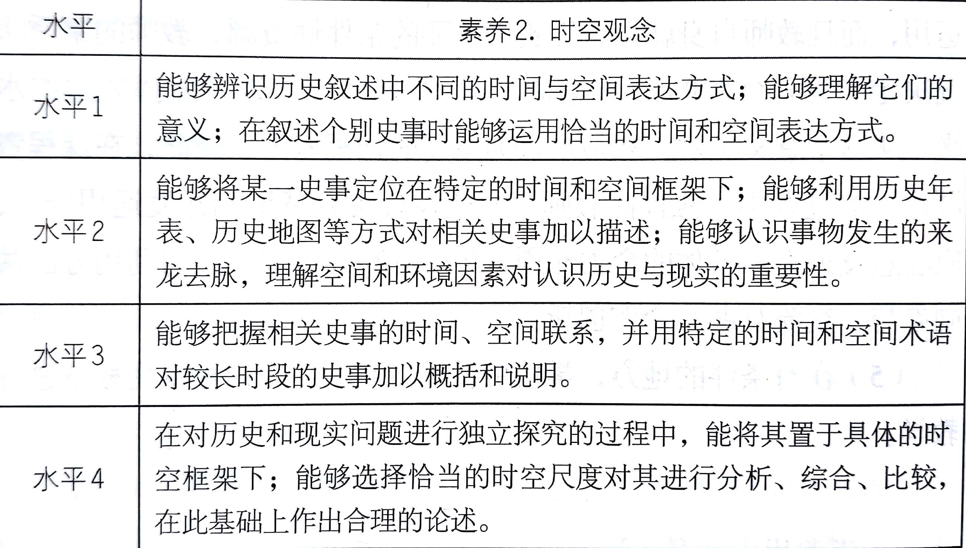
历史学科学业质量水平解读

Slide 20
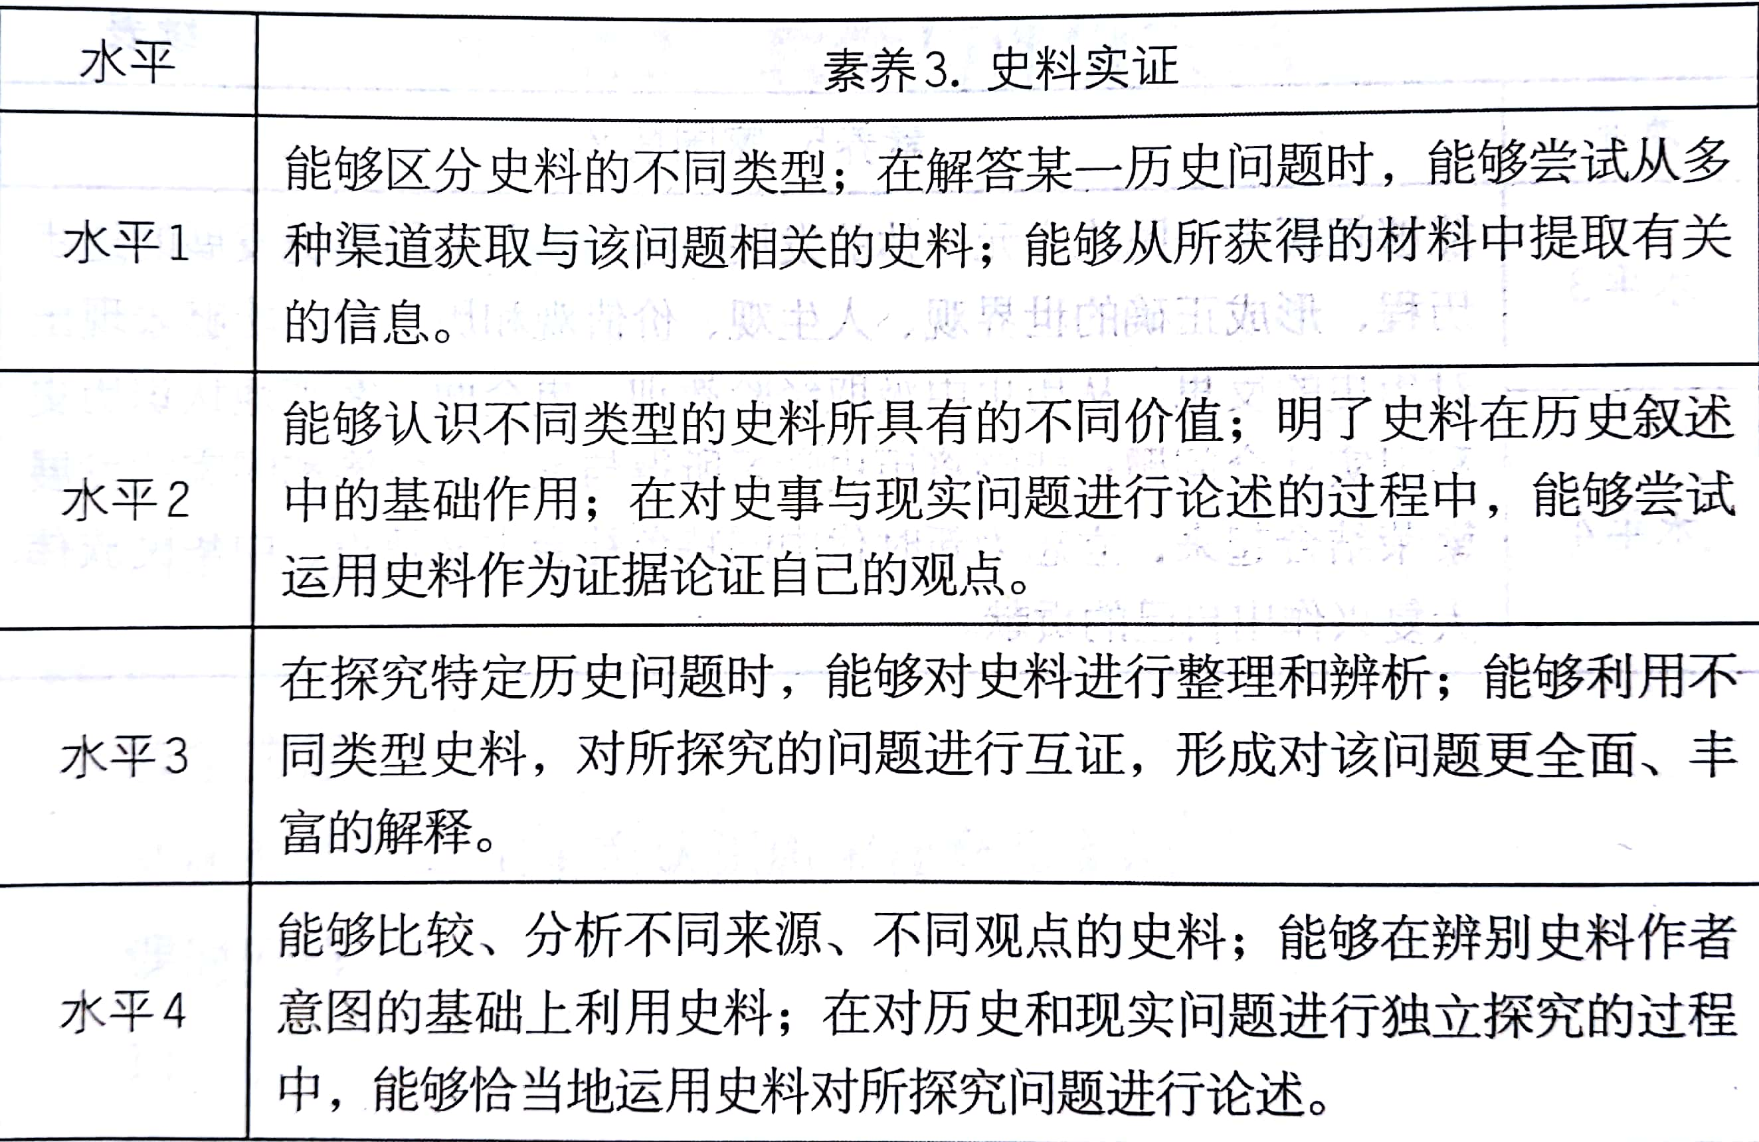
历史学科学业质量水平解读

Slide 21
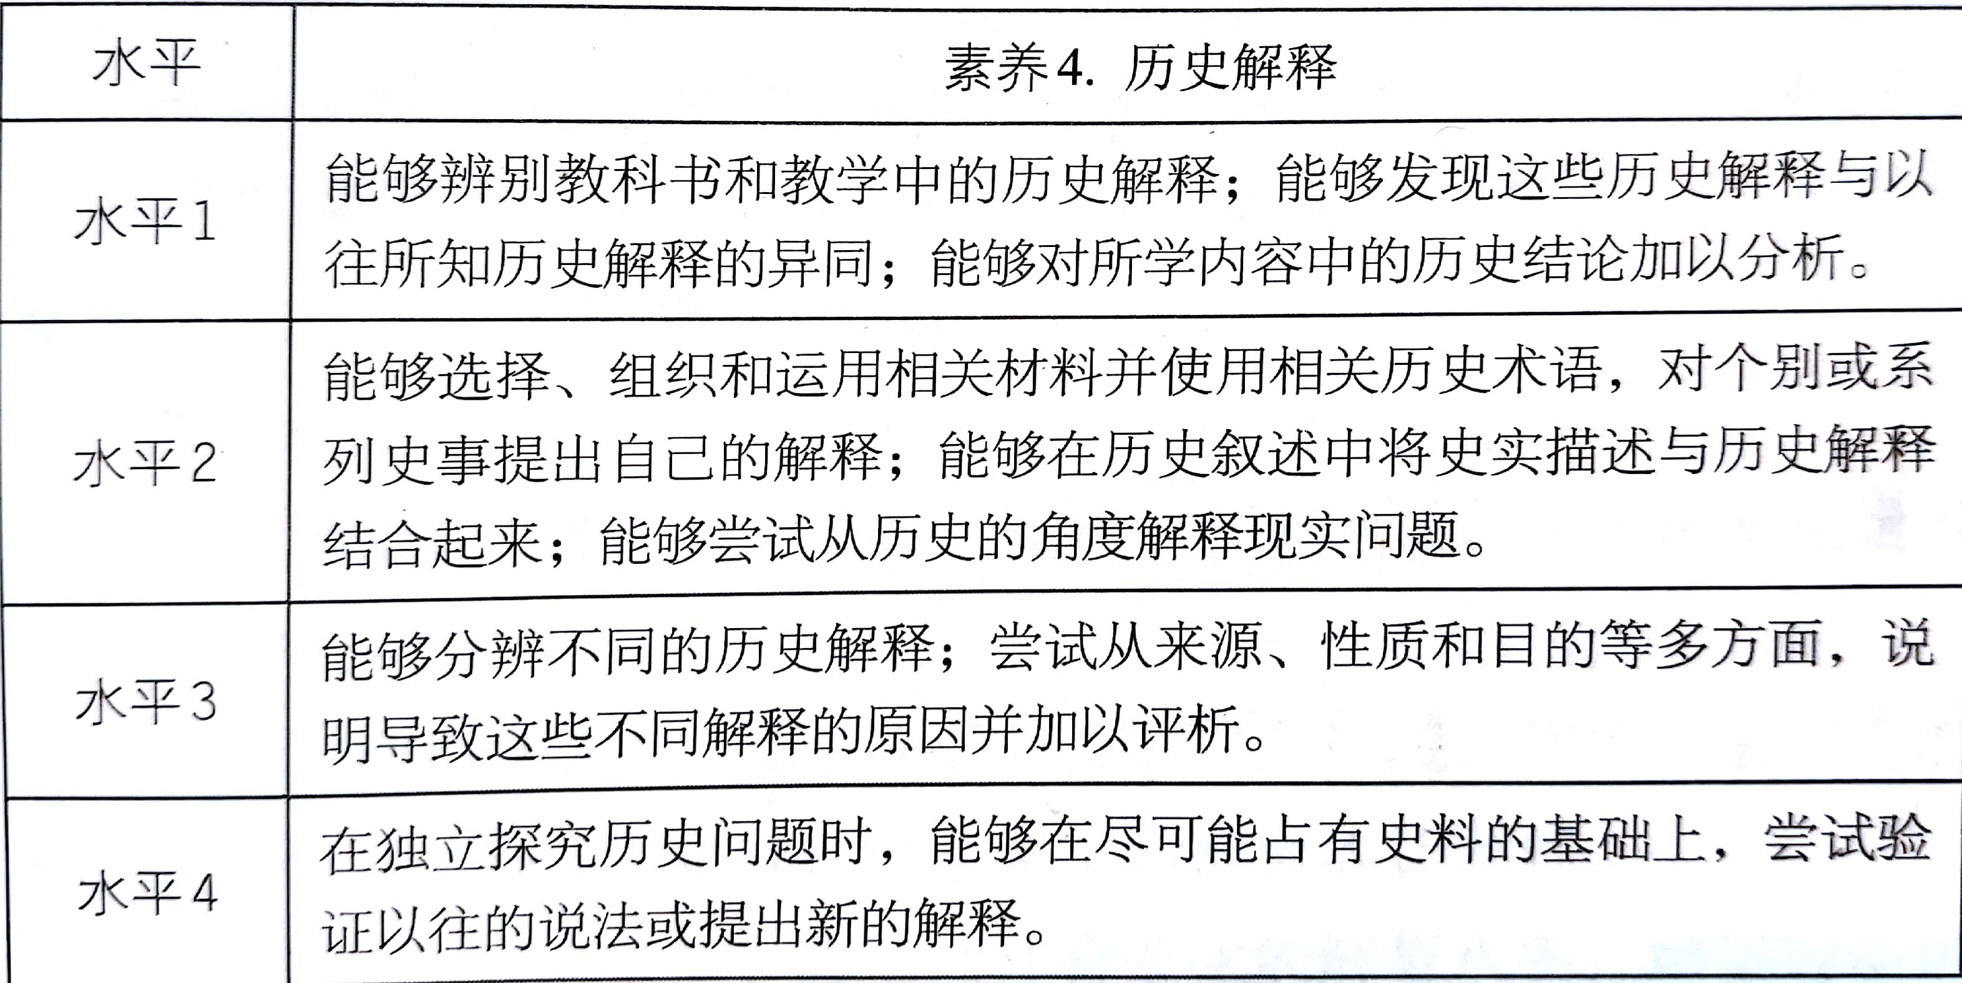
历史学科学业质量水平解读

Slide 22
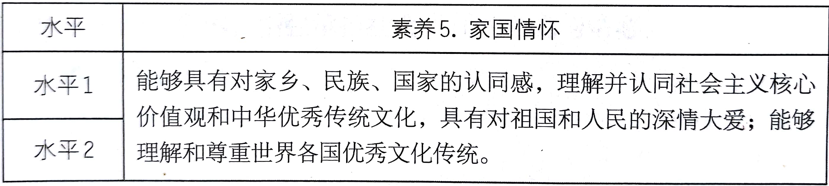
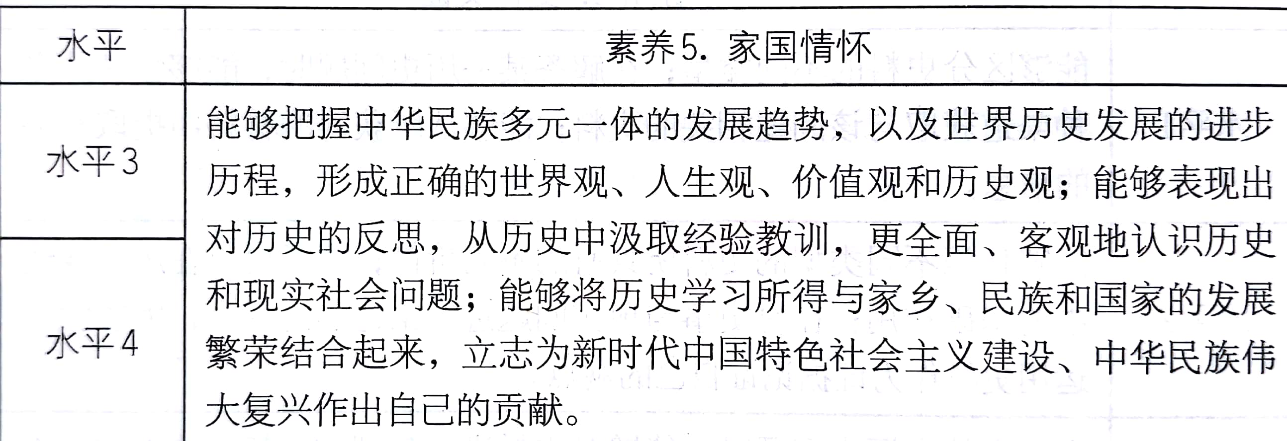
历史学科学业质量水平解读

Slide 23
03.全国卷Ⅱ历史试题解析

Slide 24
启示：日常教学引用史料，注意带学生分析史料作者意图
全国卷Ⅱ历史试题解析
1. 据《史记》记载，商汤见野外有人捕猎鸟兽，张设的罗网四面密实，认为这样便将鸟兽杀绝了，“乃去其三面”，因此获得诸侯的拥护，最终推翻夏桀，创立商朝，这一记载意在说明（ ）
A. 商汤成功缘于他的仁德之心 B. 捕猎是夏商时主要经济活动
C. 商朝已经注重生态环境保护 D. 资源争夺是夏商更替的主因
考查知识点：商代的统治思想
核心素养：史料实证（在辨别史料作者意图的基础上利用史料）

Slide 25
启示：唯物史观主要观点介绍；重视历史概念的精确理解。
全国卷Ⅱ历史试题解析
2. 西汉文景时期，粮食增产，粮价极低。国家收取的实物田租很少甚至免除，但百姓必须把粮食换成钱币，缴纳较高税额的人头税。富商大贾趁机操纵物价，放高利贷，加剧了土地兼并、农户流亡，这反映出当时（ ）
A. 重农抑商政策未能实行 B. 自耕农经济发展受阻
C. 粮价低抑制了生产热情 D. 富商大贾操纵税收
考查知识点：中国古代经济政策
核心素养：唯物史观（经济基础与上层建筑的辩证关系）；历史解释（能够选择、组织和运用相关材料并使用相关历史术语，在正确的历史观和方法论指导下，对系列史事作出解释）

Slide 26
启示：史料教学不可或缺，从史料到解释的推理过程是关键。
全国卷Ⅱ历史试题解析
3. 武则天时期，将中书、门下二省名称分别改为凤阁、鸾台，通过加授“同凤阁鸾台平章事”头衔，使低品阶官员得以与凤阁、鸾台长官共同议政，宰相数量大增，且更替频繁。这一做法的目的是（ ）
A. 扩大中书、门下二省的职权 B. 为官员提供迅速晋升的机会
C. 便于实现对朝政的全面控制 D. 强化宰相参政议政职能
考查知识点：唐朝三省六部制
核心素养：史料实证（恰当地运用史料对所探究问题进行论述）

Slide 27
启示：围绕一个问题，给出多种史料，进行探究学习（主题探究学习）
全国卷Ⅱ历史试题解析
4. 昆曲在明朝万历年间被视为“官腔”，到清代被誉为“雅乐”“盛世元音”，宫廷重要活动常有昆曲演出，江南地区“郡邑大夫宴款不敢不用”，甚至“演戏必请昆班，以示府城中庙会之高雅”。这些史实表明，昆曲在明清时期的流行是因为
A. 陆王心学广泛传播 B. 吸收了京剧的戏曲元素
C. 社会等级观念弱化 D. 符合士大夫的文化品味
考查知识点：昆曲的发展变化
核心素养：时空观念（能够将历史问题置于具体的时空框架下）；史料实证（能够恰当地运用史料对所探究问题进行论述）；历史解释（在尽可能占有史料的基础上，尝试验证以往的说法或提出新的解释）

Slide 28
启示：重视史料中关键信息提取的指导和训练
全国卷Ⅱ历史试题解析
5. 19世纪70年代，针对日本阻止琉球国向中国进贡，有地方督抚在上奏中强调:琉球向来是中国的藩属，日本“不应阻贡”；中国使臣应邀请西方各国驻日公使，“按照万国公法与评直曲”。这说明当时（ ）
A. 日本借助西方列强侵害中国权益 B. 传统朝贡体系已经解体
C. 地方督抚干预朝廷外交事务决策 D. 近代外交观念影响中国
考查知识点：中国外交观念近代化的历程
核心素养：史料实证（能够对史料进行整理和辨析，并判断其价值）；历史解释（能够选择、组织和运用相关材料并使用相关历史术语，在正确的历史观和方法论指导下，对系列史事作出解释）

Slide 29
启示：立足当下反思历史，汲取经验教训服务当下，是历史学科的现实价值所在。
全国卷Ⅱ历史试题解析
6. 1923年底，孙中山认为，“俄革命六年成功，而我则十二年尚未成功，何以故？则由于我党组织之方法不善，前此因无可仿效。法国革命八十年成功，美国革命血战八年而始得独立，因均无一定成功之方法，惟今俄国有之，殊可为我党师法。”其意在（ ）
A. 走苏俄革命的道路 B. 放弃资产阶级代议制
C. 加强革命的领导核心 D. 改变反封建的斗争目标
考查知识点：孙中山革命思想的变化
核心素养：时空观念（能够选择恰当的时空尺度对历史问题进行分析、综合、比较，在此基础上作出合理的论述）；史料实证（能够在辨别史料作者意图的基础上利用史料）；家国情怀（能够表现出对历史的反思，从历史中汲取经验教训）

Slide 30
启示：指导学生如何从史料中找到隐性时空信息。
全国卷Ⅱ历史试题解析
7. 美国记者曾生动地记述抗日根据地：“如果你遇见这样的农民——他的整个一生都被人欺凌，被人鞭笞、被人辱骂……你真正把他作为一个人来对待，征求他的意见，让他投票选举地方政府……让他自己决定是否减租减息。如果你做到了这一切，那么，这个农民就会变成一个具有奋斗目标的人。”这一记述表明，抗日根据地（ ）
A. 农民的抗日热情得到激发 B. 废除了封建土地制度
C. 国民革命的任务得以实现 D. 排除了国民党的影响
考查知识点：抗日战争
核心素养：时空观念（将历史问题置于具体的时空框架下）；史料实证（恰当地运用史料对所探究问题进行论述）；家国情怀（对中国共产党的认同）

Slide 31
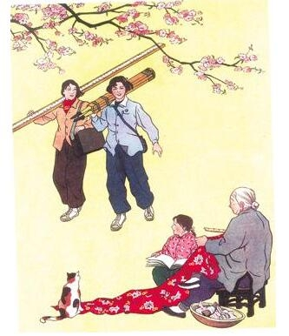
启示：如何阅读图像史料并快速提取有效历史信息的指导需加强
全国卷Ⅱ历史试题解析
8. 下图为1956年的一幅漫画《两把尺》(画中字：“奶奶的尺——量布做新衣。阿姨的尺——测量祖国，建设社会主义。”该漫画反映了（ ）
A. 社会主义建设以工业化为中心
B. 女性成为国家建设的重要力量
C. 人民公社化运动蓬勃发展
D. 城乡差别发生根本性改变
考查知识点：新中国成立初期的社会主义建设
核心素养：时空观念、史料实证、家国情怀（对社会主义道路的认同）

Slide 32
全国卷Ⅱ历史试题解析
9. 罗马共和国时期，平民和贵族展开了长达两个世纪的斗争，斗争的成就主要体现为其间所颁布的一系列法律，恩格斯曾评论说：“氏族贵族和平民不久便完全溶化在国家中了。”这一长期斗争的结果是（ ）
A. 贵族的特权被取消
B. 罗马法体系最终形成
C. 公民与贵族法律上平等
D. 自由民获得相同的权利
考查知识点：罗马法
核心素养：时空观念、历史解释

Slide 33
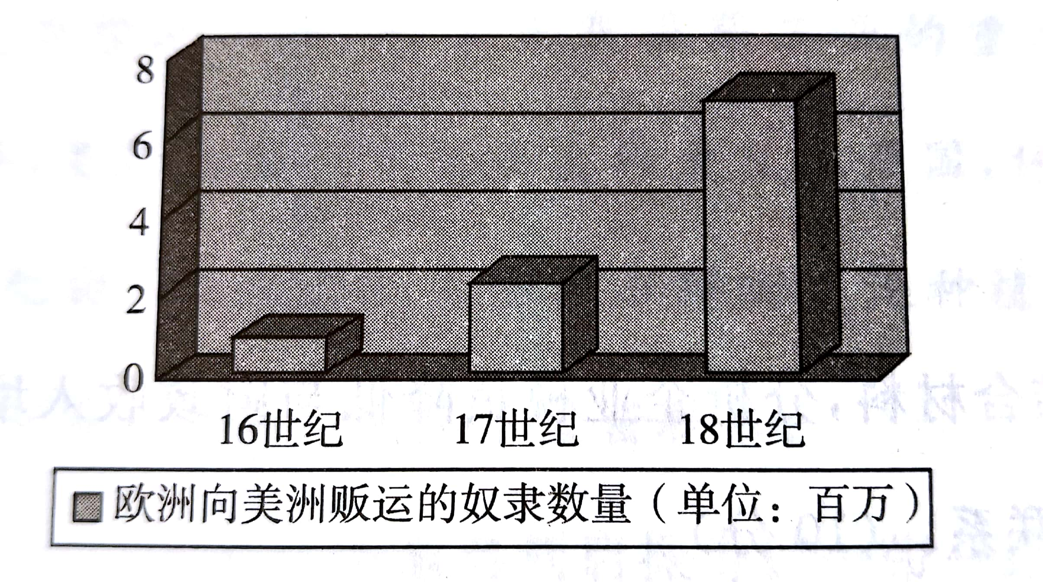
启示：关注图表类材料的解读步骤与技巧的指导
全国卷Ⅱ历史试题解析
10. 下图可以用来说明，奴隶贸易（ ）
A. 是早期资本主义扩张的手段
B. 促成世界殖民体系最终确立
C. 导致“日不落帝国”的产生
D. 因白银开采的需要达到极盛
考查知识点：早期殖民扩张
核心素养：时空观念、史料实证、历史解释

Slide 34
启示：文学作品作为史料，如何辨析哪些是文学描述、哪些是历史信息，是难点。
全国卷Ⅱ历史试题解析
11. 1836年，俄国著名戏剧家果戈里发表剧作《钦差大臣》，描写的是一名小官吏路过某偏僻小城，当地人们误把他当作钦差大臣而竞相巴结、行贿。该作品（ ）
A. 抨击了资本主义政治腐败 B. 揭露了专制体制的腐朽
C. 体现了浪漫主义文学风格 D. 讽刺了拜金主义的风气
考查知识点：19世纪以来的世界文学艺术
核心素养：时空观念、历史解释

Slide 35
全国卷Ⅱ历史试题解析
12. 20世纪60～70年代，法国、联邦德国和意大利北部原本落后的农村迅速实现了机械化，数百万农民成了相对富裕的农场主，这一变化的原因是（ ）
A. 马歇尔计划开始发挥作用 B. 欧洲经济一体化的推动
C. 西欧社会福利制度的确立 D. 布雷顿森林体系的瓦解
考查知识点：欧洲经济一体化
核心素养：时空观念、历史解释

Slide 36
全国卷Ⅱ历史试题解析
13. 阅读材料，完成下列要求
中国是大豆的故乡，甲骨文中就有关于大豆的记载。先秦时期，大豆栽培主要是在黄河中游地区，“豆饭”是人们的重要食物，《齐民要术》通过总结劳动人民长期的实践经验，认识到大豆对于改良土壤的作用，主张大豆与其他作物轮种。唐宋时期的文献中都有朝廷调集大豆送至南方救灾、备种的记录，大豆的种植推广到江南及岭南……从古至今，各式各样的豆制品是中国人喜爱的食物，提供了人体所需的优质植物蛋白。
（1）根据材料并结合所学知识，概括我国历史上种植利用大豆的特点和作用。（12分）

Slide 37
全国卷Ⅱ历史试题解析
【参考答案】（1）特点：我国人民最早培育、驯化；种植范围从中原推广到南方，开发出各豆制品；农书对劳动人民实践经验的总结与推广，政府推动。
作用：民众重要的食物来源，使中国人的食物结构合理化；推动了中国农业的发展，备荒物资。
史料实证：在评述历史时，能够对材料进行适当的取舍；在对历史和现实问题进行探究的过程中，能够恰当地运用史料对所探究的问题进行论述。
历史解释：能够选择、组织和运用相关材料并使用相关历史术语，在正确的历史观和方法论的指导下，对系列史事作出解释。

Slide 38
全国卷Ⅱ历史试题解析
1765年，大豆引入北美，最初作为饲料或绿肥。19世纪60年代，豆腐在美国开始被视为健康食品。19世纪末，大豆根瘤的固氮功能被发现，在美国干旱地区推广种植，至1910年，美国已经拥有280多个大豆品种。1931年，福特公司从大豆中开发出人造蛋白纤维，大豆成为食品工业、轻工业及医药工业的重要原料。1954年，美国成为世界上最大的大豆生产国，种植面积超过一亿亩。大豆在南北美洲都得到广泛种植，美洲的农田和中国人的餐桌发生了紧密联系。
——摘编自刘启振等《“一带一路”视域下栽培大豆的起源和传播》等
（2）根据材料并结合所学知识，说明大豆在美国广泛种植的原因。（8分）
（3）根据材料并结合所学知识，简析物种交流的积极意义。（5分）

Slide 39
全国卷Ⅱ历史试题解析
【参考答案】 （2）世界各地的联系加强，世界市场的推动；大豆是一种优良作物品种，适宜种植；科学技术进步，大豆的用途得到广泛开发。
（3）物种交流是世界文明交流的重要方式；促进了人类文明的发展，有助于人类命运共同体的构建。
史料实证：在评述历史时，能够对材料进行适当的取舍；在对历史和现实问题进行探究的过程中，能够恰当地运用史料对所探究的问题进行论述。
历史解释：在尽可能占有史料的基础上，尝试验证以往的说法或提出新的解释。
家国情怀：民族自信、国际视野、人类命运共同体意识。
时空观念：在对历史和现实问题进行独立探究的过程中，能够将其置于具体的时空框架下。

Slide 40
全国卷Ⅱ历史试题解析
14. 阅读材料，完成下列要求。（12分）
1889年，两广总督张之洞从英国预购炼铁机炉，有人提醒先要确定煤、铁质地才能配置合适的机炉，张之洞认为不必“先觅煤、铁而后购机炉”。张之洞调任湖广总督，购得大冶铁矿，开始筹建汉阳铁厂，由于找不到合适的煤，耗费六年时间和巨资，仍未能炼出合格的钢铁。盛宣怀接手后，招商股银200万两，并开办萍乡煤矿，但由于原来定购的机炉不适用，依然未能炼出好钢，只得贷款改装设备，才获得成功。通过克服种种困难，汉阳铁厂成为中国第一家大型的近代化钢铁企业，1949年后收归国有。
——摘编自陈真等编《中国近代工业史资料》等
材料提供了一个中国近代企业发展的案例，蕴含了现代化的诸多启示，从材料中提炼一个启示，并结合所学的中国近现代史知识予以说明。（要求：观点明确，史论结合，言之成理。）

Slide 41
全国卷Ⅱ历史试题解析
列举：现代化发展要适应国情，不可盲目照搬别国经验；现代化要注意突破传统思维的束缚；现代化发展要因地制宜；现代化发展要注意科技创新；要充分认识到现代化发展过程中的曲折性
发现历史问题-独立提出观点-论证历史观点；准确而有逻辑的书面语言表达能力
唯物史观：史论结合，实事求是
时空观念：横向的空间联系，纵向的时间联系
史料实证与历史解释：整理、辨析、取舍、运用史料进行历史解释
家国情怀：民族精神；反思历史，汲取经验教训

Slide 42
全国卷Ⅱ历史试题解析
15. [历史——选修1：历史上重大改革回眸]
1949-1966年，国家制定了科技政策，积累了发展科技的经验。此后很长时间，正常的科技工作遭到破坏，造成了轻视科学与文化知识的社会风气。1977年9月，中共中央发布《关于成立国家科学技术委员会的决定》，国家科委成为统管全国科技工作的机构，在《关于召开全国科学大会的通知》中，中央“号召全国青少年奋发努力，学政治、学文化，树立爱科学、讲科学、用科学的风气”。同年，恢复高考和研究生考试招生制度，制定了新的留学政策。1978年11月，中央正式发出《关于落实知识分子政策的几点意见》，要求把党的知识分子政策落到实处。1981年12月，国务院科技领导小组成立，从宏观、战略方面统领全国科技工作，统筹安排全国科技规划，组织管理全国科技队伍，协调各部门工作。此后，各地、各部门的科研机构和科技管理机构也纷纷恢复和创设。
——摘编自郭德宏等主编《中华人民共和国专题史稿》
(1)根据材料并结合所学如识，说明1977-1981年我国科技体制改革的背景。（6分）
(2)根据材料并结合所学知识，概括1977-1981年我国科技体制改革的主要内容及影响。（9分）

Slide 43
全国卷Ⅱ历史试题解析
【参考答案】（1）“十年浩劫”使科技事业受到冲击和破坏；改革开放；世界科技革命的影响。（2）内容：建立统管全国科技工作的机构、恢复、新建科研机构，恢复教育考试招生制度，落实知识分子政策，加强科技队伍建设。影响：实现科技领域拨乱反正，扭转轻视科技文化的不良风气；推动科研领域取得重大成就，推动改革开放和现代化建设。
唯物史观：史论结合，实事求是
时空观念：纵向的时间联系
史料实证与历史解释：整理、辨析、取舍、运用史料进行历史解释
家国情怀：对中国特色社会主义的认同；反思历史，汲取经验教训

Slide 44
全国卷Ⅱ历史试题解析
17. [历史——选修4：中外历史人物评说]
三娘子(1550-1613)，明代蒙古土尔扈特部首领俺答汗之妻，深受俺答汗器重，“事无巨细，咸听取哉”。三娘子生活的时代，明朝与蒙古部落势力沿长城相持已近200年。1570年，俺答汗之孙投附明朝，双方关系顿时紧张，在三娘子的劝说下，俺答汗问意与明朝和谈。明朝送还俺答汗之孙，封俺答汗为顺义王，并开放十余处市场供蒙汉人民自由贸易。每当开市时，蒙汉人民“醉饱讴歌，婆娑忘返”。三娘子本人也“勒精骑，拥胡姬，貂帽锦裘，翱翔塞下”。在三娘子的辅佐下，俺答汗在今呼和浩特地区建城，后明朝赐名为“归化”。1581年，俺答汗去世后，三娘子辅佐继任的顺义王，继续与明朝通好。明、蒙“四十余年无用兵之患，沿边旷土皆得耕牧”。
——摘编自白寿彝总主编《中国通史》
（1）根据材料并结合所学知识，概括三娘子能够推动明、蒙双方取得和平局面的原因。（8分）
（2）根据材料并结合所学知识，简要评价三娘子的历史功绩。（7分）

Slide 45
全国卷Ⅱ历史试题解析
【参考答案】（1）多年战争，人民渴望和平；明、蒙之间商业互市的需求；个人能力与威望。（2）推动了蒙汉人民的经济文化交流；维护了明、蒙之间的长期和平。促进了草原地区社会进步。
唯物史观：史论结合，实事求是
时空观念：横向的空间联系
史料实证与历史解释：整理、辨析、取舍、运用史料进行历史解释
家国情怀：对中华民族多元一体格局的认同；民族认同感

Slide 46
全国卷Ⅱ历史试题解析（思考）
王琳老师参加高考历史选考题阅卷的思考与建议

Slide 47
全国卷Ⅱ历史试题解析（思考）
史料阅读能力培养
答题规范和良好的书写习惯
信息提取能力
发散性思维，全球思维
跨学科能力
通史素养
审题能力
问题意识与理论素养

Slide 48
全国卷Ⅱ历史试题解析（思考）
历史学科核心素养是体现历史学科特点的可操作性较强的目标体系。
历史学科核心素养改变的不是教学内容，而是我们对教学内容的观察角度，从改变观察角度开始改变站位。
历史学科核心素养的五个方面是相互联系的整体，教学环节中应发掘教学内容与教学材料的多素养价值，多角度设问、多角度设计活动，命题时要考虑核心素养考查点的覆盖面，讲解试题要考虑核心素养考察点的渗透。
核心素养水平划分和学业质量标准，是教学目标确定的主要参照，是分析今后大型考试命题情况的新工具。

Slide 49
04.克拉玛依模考试题简析

Slide 50
克拉玛依模考试题简析
从知识模块的角度分析：本套试卷选择题考查政治史模块的试题5道，考查经济史模块的试题5道，考查思想文化史模块的试题2道，侧重对政治史与经济史知识的考查；考查中国史的试题8道，考查世界史的试题4道，与高考结构相同；考查古代史的试题4道，考查近代史的试题4道，考查现代史的试题4道，分布较为均衡。

Slide 51
克拉玛依模考试题简析
本套试卷选择题整体命题角度新颖，所选取的材料具有综合性特点，对知识迁移能力有较高的要求。如：第24题“舆服制度”体现礼乐制度与分封制之间的联系；第25题将城市发展与经济重心南移相联系；第26题将服饰风格与儒家思想发展相联系；第31题将现代中国外交与改革开放相联系。第30题从轻工业发展的角度看一五计划，是对旧有成见的一种纠偏。

Slide 52
克拉玛依模考试题简析
24.西周的舆服制度是贵族等级的标志之一。所谓“舆”是指车，“服”是指冠冕和服饰。册命舆服为官方的信物，为政府任命官员爵位、身份及权利的象征。公、侯、伯、卿、大夫、士的等级不同，所享用的舆服都不相同。这表明（ ） A舆服适应周礼的发展而得以不断完善
B.舆服制度与分封制及礼乐制联系紧密 C.舆服制度对平民和奴隶的限制比较少
D.舆服制度是专制王权强化的标志之一

Slide 53
克拉玛依模考试题简析
25.何一民在《中国城市史纲》中提到，唐代主要城市有长安、洛阳，扬州、益州、杭州、苏州、湖州、常州、鄂州、洪州、广州等70个之多。他认为，唐代的城市在数量上有所增加，分布也较广泛且主要分布在黄河中下游地区和长江下游地区。这表明（ ）
A.唐代城市兴起体现了精耕细作小农经济的普遍发展
B.唐代经济发展较为均衡，交通对城市的发展影响最大
C.唐代东部地区经济较为繁荣，有经济重心南移的趋势
D.对外贸易的发展、商帮的涌现促进了南方城市的发展

Slide 54
克拉玛依模考试题简析
26.宋代服饰具有清冷消瘦的文人风格，表现出反对奢华、艳丽、裸露，追求简约质朴，别具清雅、潇洒的风度。这一状况出现的主要原因是由于（ ）
A.理学思想的影响 B.国家的积贫积弱
C.民族融合的加强 D.战乱的频繁发生

Slide 55
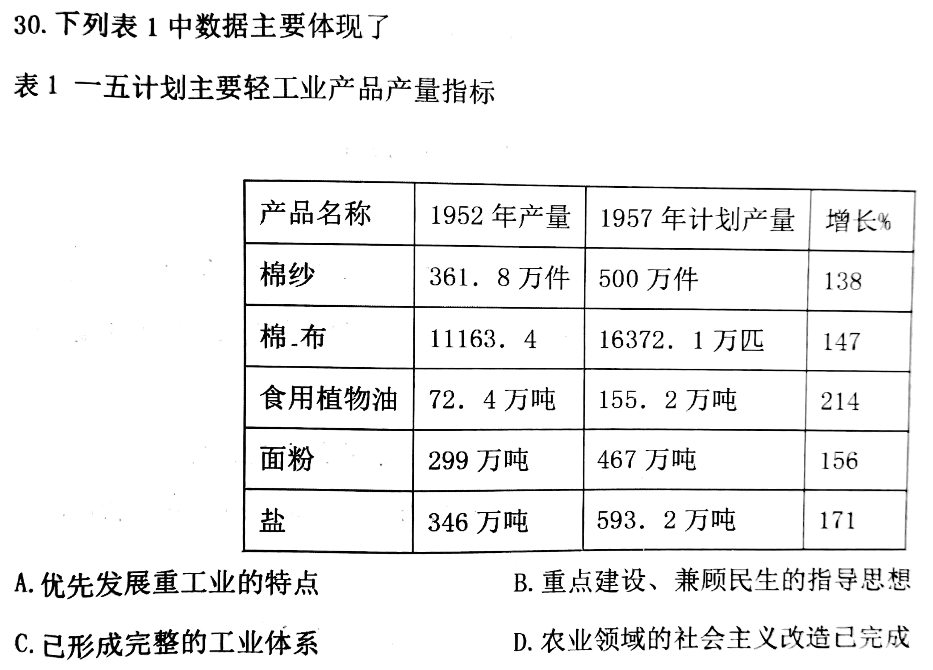
克拉玛依模考试题简析

Slide 56
克拉玛依模考试题简析
31.1977至1979年，中央高层频繁出访，除传统友好国家外，有两类国家明显增多：一是发达国家，如副总理谷牧访欧，法德等国表示愿同中国发展关系：二是正在进行改革的东欧社会主义国家。这反映了当时中国（ ）
A.重视发展同各国的友好关系
B.注重发展与欧洲国家友好关系
C.营造改革开放良好外部环境
D.努力扩大中国在国际上的影响

Slide 57
克拉玛依模考试题简析
本题试卷选择题合理关照到当前的热点问题，如：第28题考查马克思主义思想的传播，关照了马克思诞辰200周年的热点；第29题考查抗日战争，关照了十四年抗战的热点；第31题考查改革开放，关照了改革开放40周年的热点。

Slide 58
克拉玛依模考试题简析
本套试卷选择题也留有一些遗憾。第32题考查罗马法，虽然从材料中可以得出B项为正确选项，但罗马法在公民法阶段仅维护罗马公民利益、在万民法阶段仅维护罗马帝国境内自由民利益，说罗马法“关注每个个体的利益”似乎有待商榷。第35题考查美苏冷战，但题干仅给出赫鲁晓夫站在其立场上对美国进行指责的材料，很难就材料得出关于古巴导弹危机的客观历史结论，四个备选项都有可商榷的地方。

Slide 59
克拉玛依模考试题简析
32.古罗马法学家赫尔墨杰尼安提出：“所有的法律是为了人（umini)而制定的”，他没有使用诸如“人民”或“全体市民”等集合名词。而是用心良苦地采用复数的“人”（uonini)的表述形式。这体现了罗马法（ ）
A.由公民法发展到万民法 B.更关注每个个体的利益
C.代表了特定群体的诉求 D.以人文主义为指导思想

Slide 60
克拉玛依模考试题简析
35.1962年赫鲁晓夫给肯尼迪的信中说：“美国已公开走上了粗暴违反联合国宪章、违反在公海上自由航行的国际准则和采取反对古巴与苏联的侵略行动的道路……无疑，我们也不能承认美国有控制那些对古巴加强自己防御能力至关重要的武器的权利……我希望美国政府能谨慎从事，放弃你们正在采取的可能给世界和平造成灾难性后果的行动。”这段材料反映了（ ）
A.当时美国已经侵略古巴与苏联 B.苏联军事力量已经超过美国
C.在美苏争霸时期美国最终妥协 D.古巴所拥有的武器是用于防御

Slide 61
克拉玛依模考试题简析
第41题：
第41题是中西政治制度比较的综合性试题，涉及的宋代封驳制度是学生未学过的知识，涉及的美国政治体制是主干知识。
第一问考查学生的概括能力和知识迁移能力。封驳制度的内容这一问题，学生大多能找到答案关联的材料信息，但照抄材料的现象较为严重。封驳制度的作用作答情况较好。
第二问考查学生对美国政治制度的理解，是较为基础的试题。学生作答中出现不少知识性错误，如：错认为三权分立学说是卢梭、伏尔泰提出的，给三权分立学说打书名号等。特点的设问，学生大多能答到权力制衡的特点，对权力机构之间彼此独立的特点准确作答的较少，这是很多学生知识上的一个盲点。
第三问是异同比较类设问，难度较大，失分较为严重。存在的问题：①异同比较类设问的答题格式和规范不清，未能做到在同一点、同一个角度进行比较。②条理不清，思维混乱，找不准切入的角度。

Slide 62
克拉玛依模考试题简析
第42题：
第42题是近几年高考题中典型的自拟论题、进行阐述的开放性试题。本题主题为“中外学术界现代化研究”，试题考查方向为国际国内形势与学术研究之间的关系，难度较大：其一，学术研究是学生较为陌生的领域，学生容易脱离主题，转而谈现代化或近代化的问题；其二，论述要结合中外史实，需要学生将现代中国的发展与世界格局的演变联系起来，能力要求高；其三，将学术研究状况与所学世界史、中国史知识进行合理对接，对语言组织能力也有很高的要求。
从阅卷情况来看，学生作答脱离“中外学术界现代化研究”的情况较多，跑题现象严重，反映出学生较难把握本题的主题。另外一个比较突出的问题是，学生能答到中外的相关知识，但论述过程中未能将这些知识关联起来，存在“两张皮”的现象，拿高分较为困难。

Slide 63
克拉玛依模考试题简析
第45题：以户籍制度改革为切入点，材料梳理了新中国建立以来我国户籍制度历次改革的基本情况。第一问要求学生概括户籍改革历程的特点，考查学生提取信息的能力和归纳概括的能力，需要学生通读材料后迅速找到前后变化并概括，有一定难度。第二问的要求学生分析80年代以来户籍改革的原因，实际知识的落脚点是经济体制改革，需要学生结合经济体制改革、城市化、政府职能转变等知识作答，也有一定难度。

Slide 64
克拉玛依模考试题简析
第47题：以明代唐伯虎为切入点，材料梳理了唐伯虎的诗画成就。第一问要求学生概括唐寅诗画特点，考查学生提取信息和归纳概括的能力，需要学生对材料中散落的不同时期唐寅诗画的描述性语句进行整合概括，有较大难度。第二问实际考查明朝的阶段特征，学生可从政治、经济、思想文化三方面对明代阶段特征进行概括，难度较低，易于得分。

Slide 65
谢谢观看！

